Slide 1

Graduaatsproef : Time2Bill
Stan Verbruggen

Slide 2
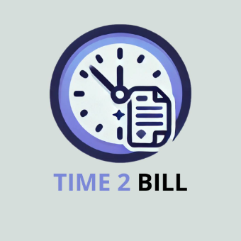
Wat is Time2Bill
Freelancers en kleine bedrijven verliezen veel tijd aan administratie
Handig uren bijhouden
Facturatie proces is tijdrovend
All-in-one platform

Slide 3


Waarom flutter en Firestore
Waarom Flutter?
- Crossplatform, native, Hot reload en rijke ui components
Waarom Firebase
- complete backend oplossing
Architectuur voordelen
- kosten-efficient
- snelle time-to-market

Slide 4
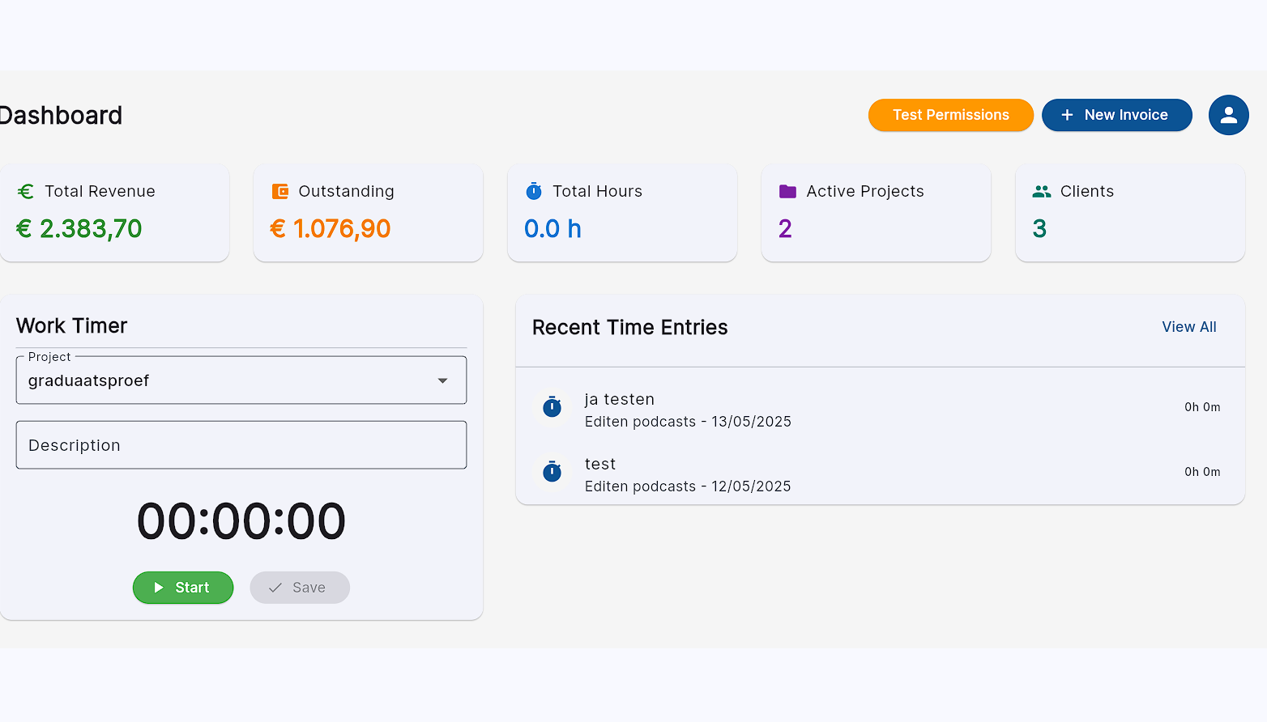
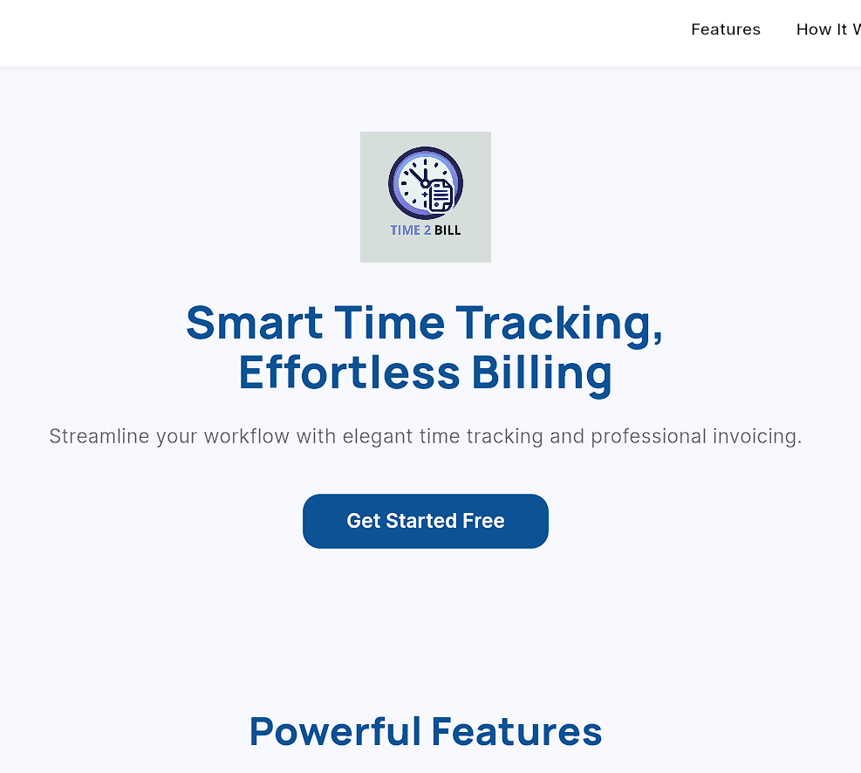
Demo

Slide 5

Bedankt
StanVerbruggen@protonmail.com
www.linkedin.com/in/stan-verbruggen-67b928198

